Slide 1
4.관계를 지어 봅시다
이 장의 학습 내용
  클래스 사이에 어떻게 연관을 지어줄 수 있을까?
  클래스 - 서브클래스 관계를 어떻게 나타낼까?
  클래스 사이의 의존 관계란 무엇인가?

Slide 2
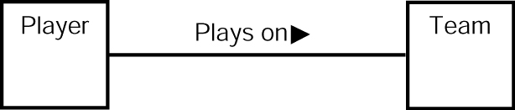
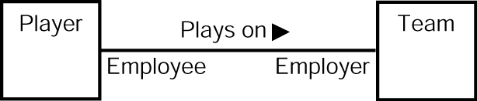
연관
클래스가 개념적으로 서로 연결되어 있을 때, 이 관계를 연관(association)이라고 부른다
예 : 농구팀과 선수
  Player와 Team 사이에 연관 관계가 맺어졌다.
  하나의 연관 관계에서 각각의 클래스는 역할을 가지고 있다. 이 역할을 다이어그램에 나타낼 수가 있다.

Slide 3
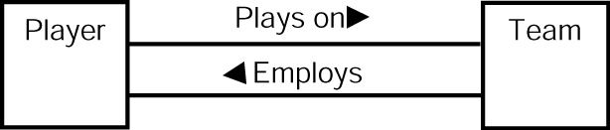
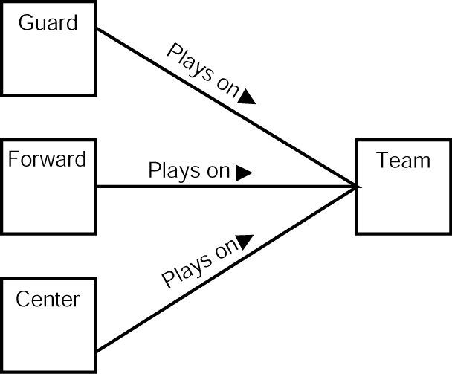
농구팀과 선수의 예
  같은 다이어그램에서 클래스 사이에 두 개의 연관이 나타나 있을 수도 있다.
  여러 개의 클래스가 하나의 클래스와 연관될 수도 있다.

Slide 4

연관에 대한 제약
두 클래스 사이의 연관 관계가 어떠한 규칙을 따라야 할 경우가 있는데 제약으로 표현할 수가 있다.
예 : 은행직원과 고객
  여기서는 Serves 연관에 제약이 가해져서 Customer의 순서(order)대로 BankTeller가 은행 업무를 도와주도록 하였다.

Slide 5
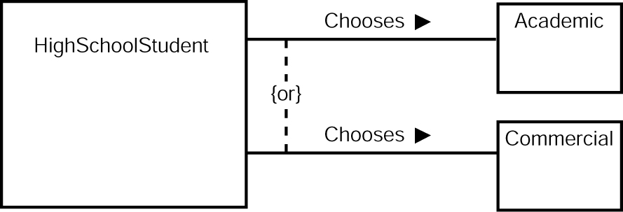
은행직원과 고객의 예
  고등학생들이 진로를 정하는데(choose) 있어서 학문적인(academic) 코스 또는 상업적인(commercial) 길을 선택할 수 있다는 상황
  두 개의 연관이 가지는 or 관계도 제약이다.

Slide 6
연관 클래스
연관도 클래스와 같이 속성과 오퍼레이션을 가질 수 있다
속성과 오퍼레이션을 가진 연관은 연관 클래스(association class)라는 이름으로 따로 구분한다
연관 클래스는 연관선과 점선으로 연결되며, 다른 클래스와 연관을 가질 수도 있다.

Slide 7
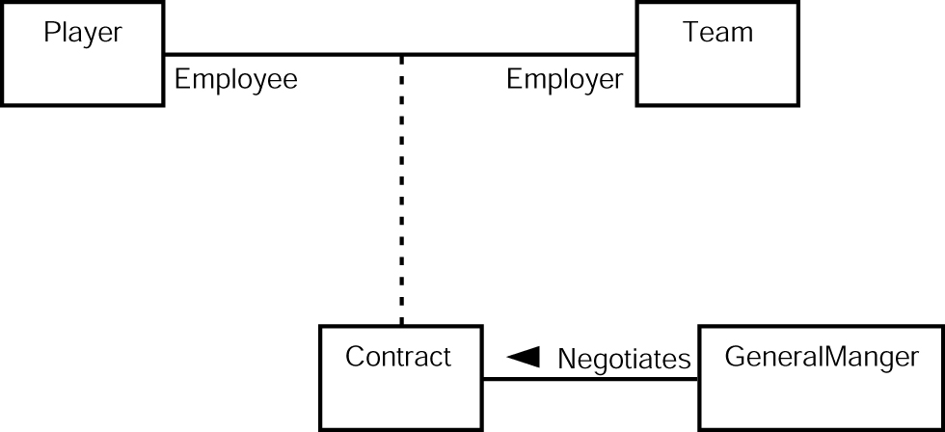
연관 클래스의 예
Player와 Team 사이의 Plays on 연관 클래스

Slide 8
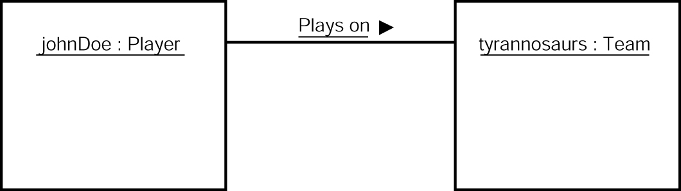
링크
링크 - 연관의 인스턴스로써, 클래스가 아닌 객체 사이를 연결한다
객체 이름과 마찬가지로 링크 이름에도 밑줄을 긋는다.

Slide 9
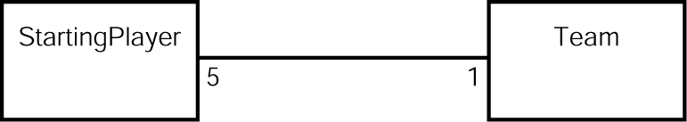
다중성
다중성 - 연관 관계에 있는 두 클래스 사이에서 하나의 객체에 관련될 수 있는 다른 클래스의 객체 개수
예 - 농구팀은 다섯 명의 선수로 구성되어 있다

Slide 10
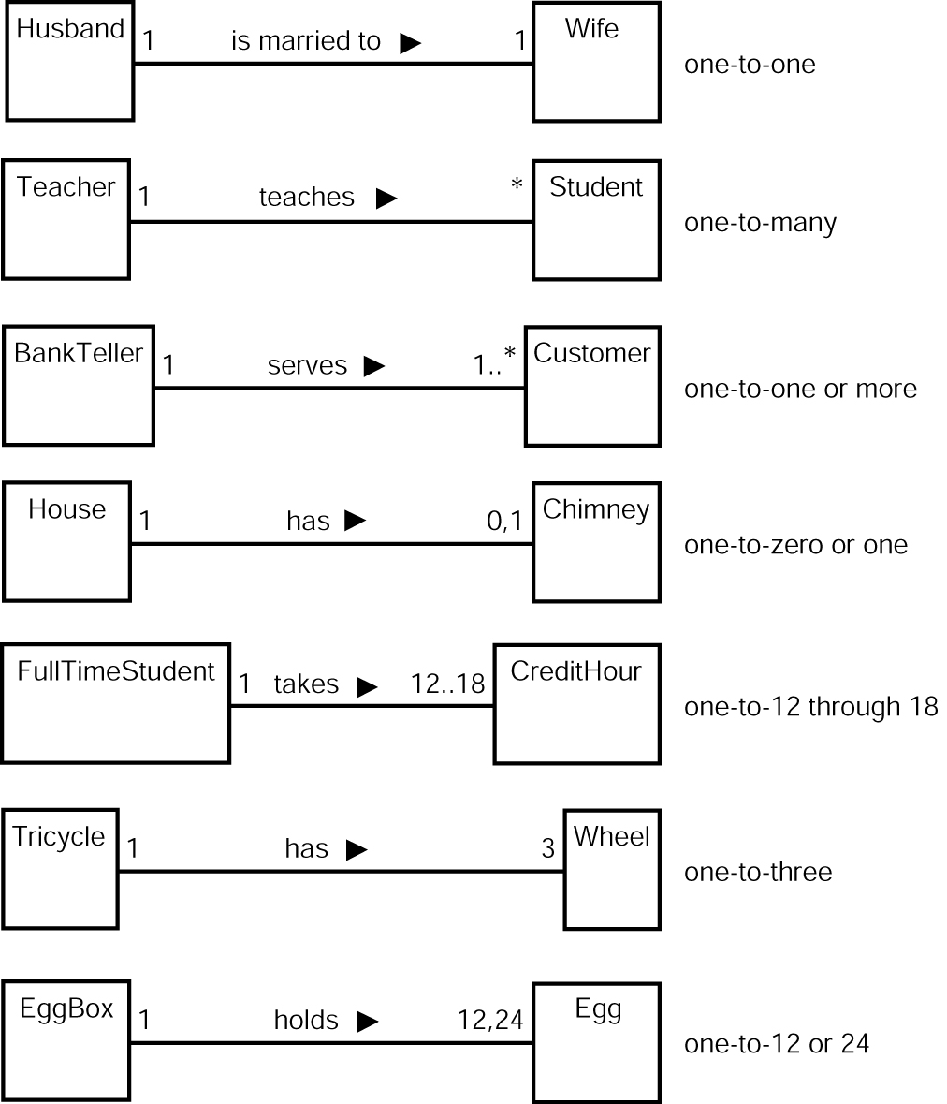
다중성의 여러 예
UML로 표현할 수 있는 여러 가지 다중성

Slide 11
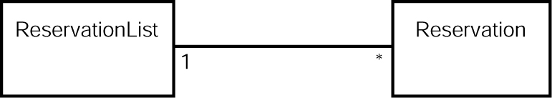
수식 연관
일 대 다(one-to-many)의 다중성을 가진 연관 관계에서는 한 객체가 특정한 객체를 가려내어야 하는 상황(lookup)이 발생한다.
예 – 호텔의 예약 리스트와 예약 사이는 1 대 다의 다중성이다

Slide 12
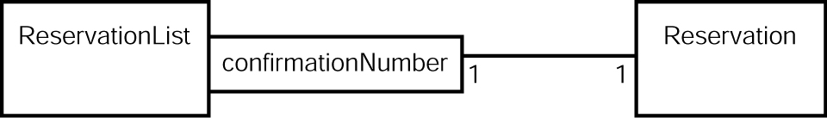
수식자가 포함된 수식연관
수식자(qualifier) – 식별정보
  예 - 호텔에 방을 예약(Resevation)할 때 호텔로부터 확인 번호(Confirmation number)
  UML에서 수식자의 표기법 - 작은 사각형이 첨부된 수식 연관

Slide 13
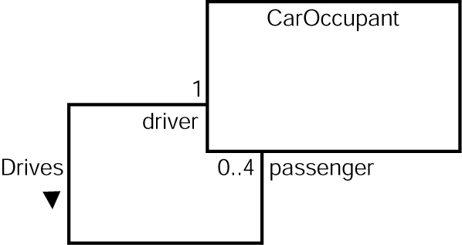
반사 연관
클래스는 자신과 연관 관계를 가질 수도 있으며, 이것을 반사 연관(reflexive association)이라고 한다.
반사 연관을 나타내려면 연관선을 같은 클래스 사각형을 가리키도록 긋고 역할, 연관 이름, 연관의 방향, 다중성을 표시해 준다.

Slide 14
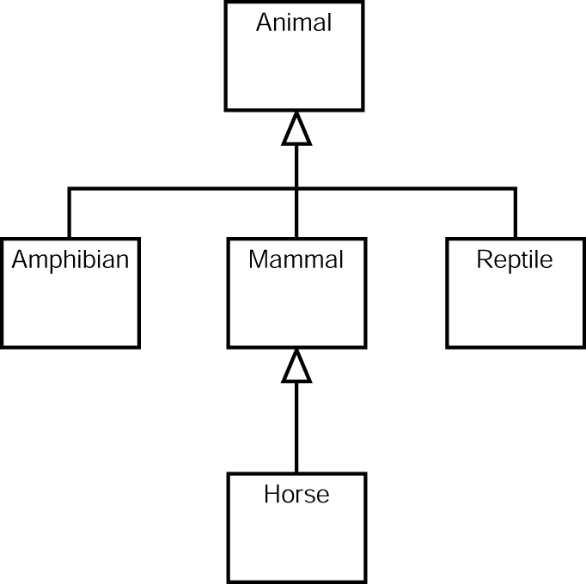
상속과 일반화
객체지향에서의 상속의 개념을 UML에서는 일반화(generalization) 라고 한다.
  예 - 동물의 왕국을 간단히 나타낸 클래스 계층도

Slide 15
상속 관계는 이렇게 정할 수 있다
시스템 분석가는 고객과 상담하는 과정에서 여러 가지의 상속 관계를 발견해낸다.
슈퍼클래스와 서브클래스를 동시에 가지는 어떤 클래스가 충분히 존재할 수 있다.
시스템 분석가는 한 클래스에 속해 있는 속성과 오퍼레이션의 일반성을 찾아내어 다른 클래스에 적용할 수 있는지를 재빨리 간파해야 한다.

Slide 16
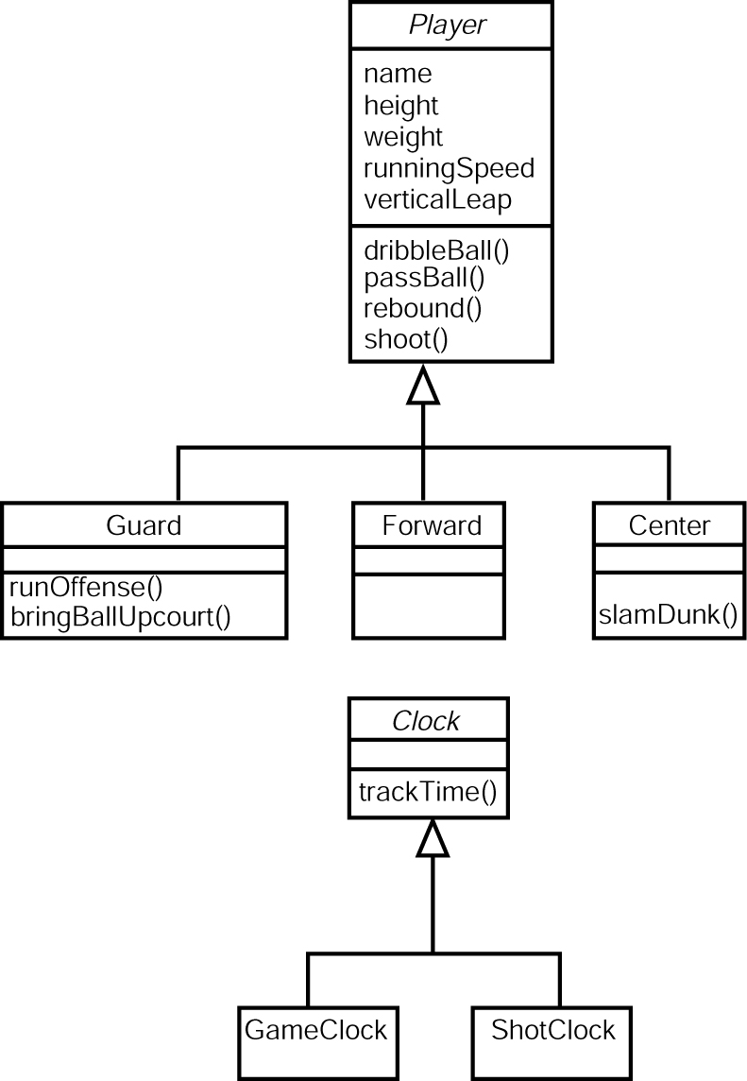
추상 클래스
추상 클래스를 가진 두 개의 상속 계층도의 예
추상 클래스(abstract class) - Player와 Clock 같은 객체를 제공하지 않는 클래스

Slide 17
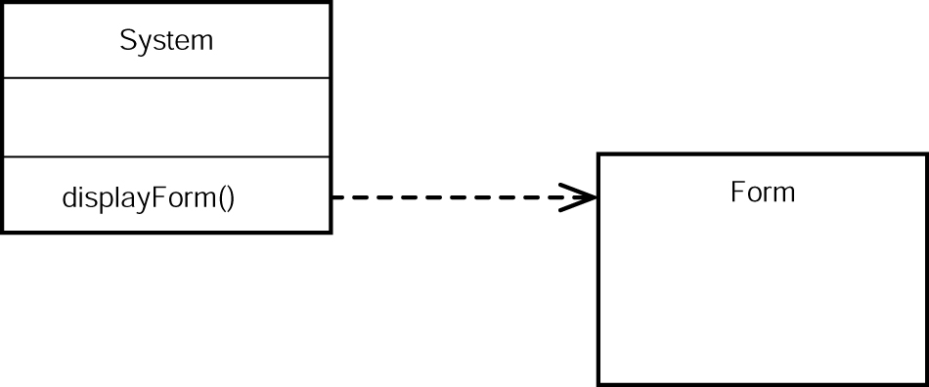
의존 관계
의존관계 : “한 클래스가 다른 클래스를 사용하는” 관계
의존 관계를 나타내고 있는 화살표 달린 점선

Slide 18

클래스 다이어그램과 객체 다이어그램
클래스 다이어그램 - 클래스의 특성과 속성, 다른 클래스와의 연관같은 일반적인 정보를 알려준다.
객체 다이어그램 - 클래스의 특정한 인스턴스 정보와 그 객체가 현재 어떠한 상황에 처해 있는지를 보여준다
예를 들어보자
  체스 게임의 한 부분

Slide 19
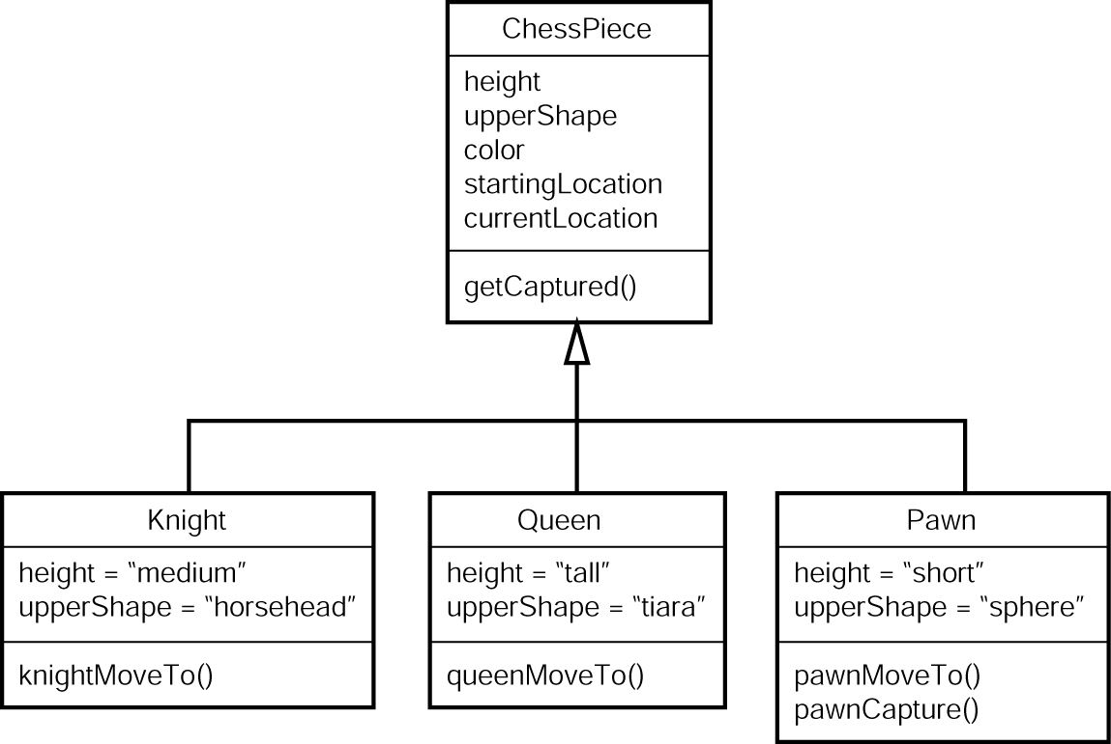
클래스 다이어그램의 예
체스 말의 클래스 다이어그램

Slide 20
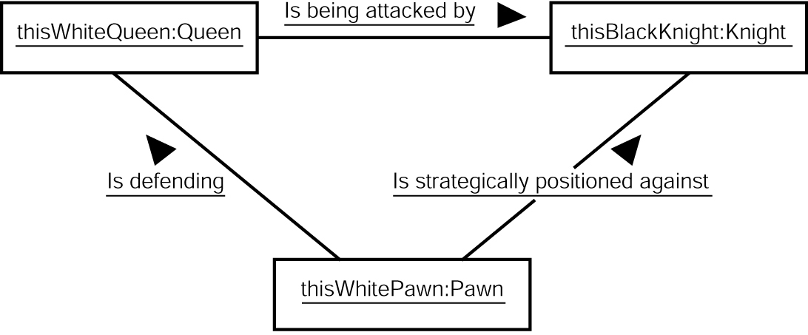
객체 다이어그램의 예
체스 상황을 모델링한 객체 다이어그램

